Slide 1

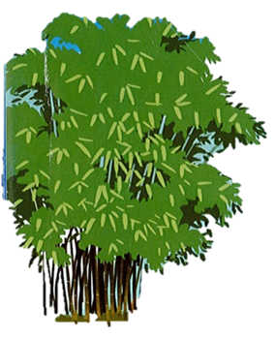
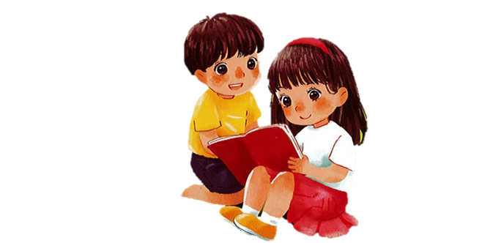
TIẾNG VIỆT 1

Slide 2

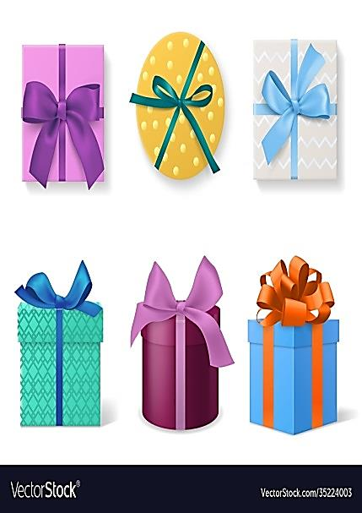




Khởi động
1

Slide 3
quả muỗm

Slide 4
Em hãy nói 2 từ chứa tiếng có vần uôi.

Slide 5
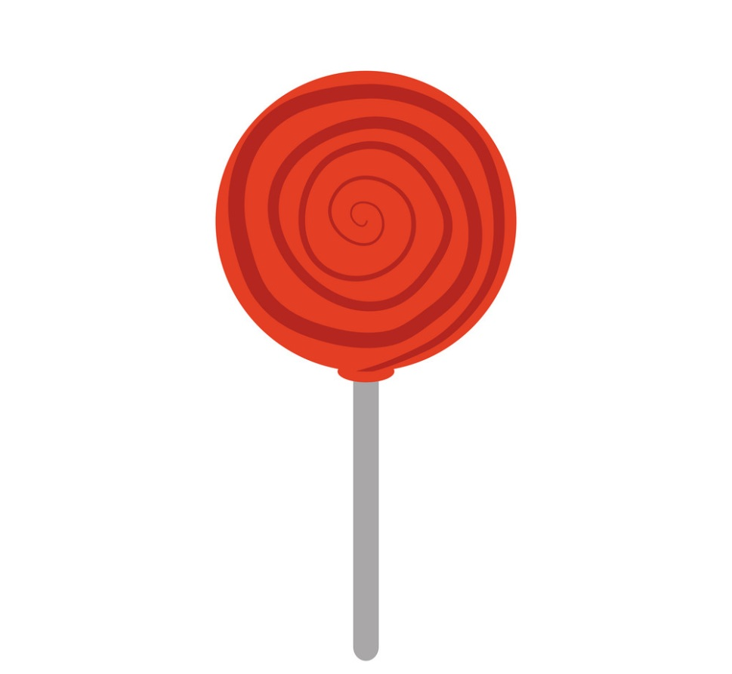

Slide 6
Mặt biển nhuộm một màu xanh biếc.

Slide 7
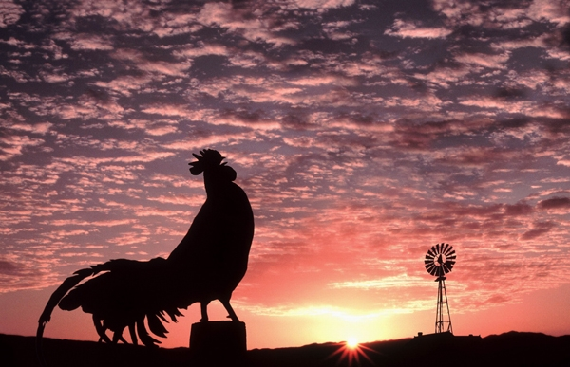
Nhìn hình đoán chữ
buổi sáng

Slide 8


Slide 9
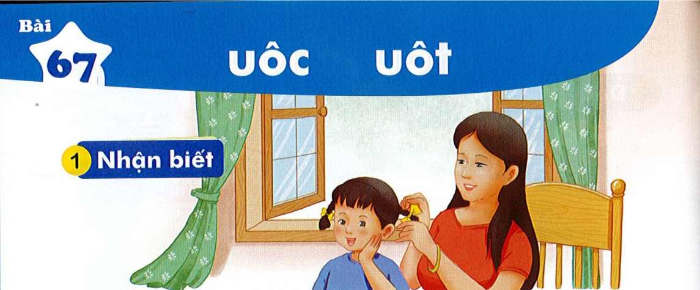

Bài
uôc uôt
67
Nhận biết
2
Mẹ vuôt mái tóc và buôc nơ cho Hà.
́
.

Slide 10
Đọc
3
uôc
uôt
b
uôc
buôc
.

Slide 11
So sánh
uôc
uôt
uô
c
uô
t

Slide 12
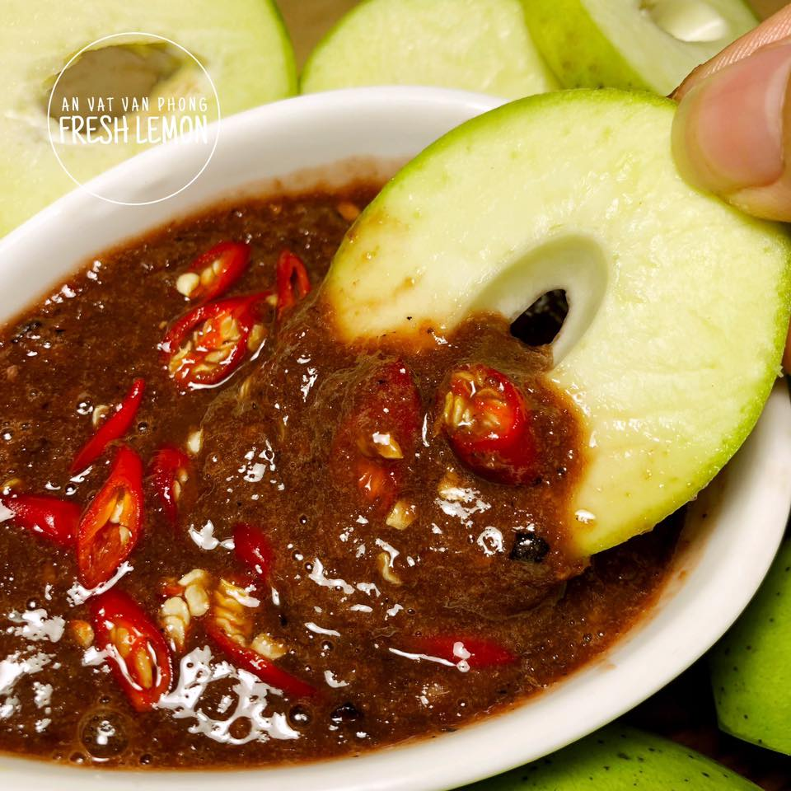
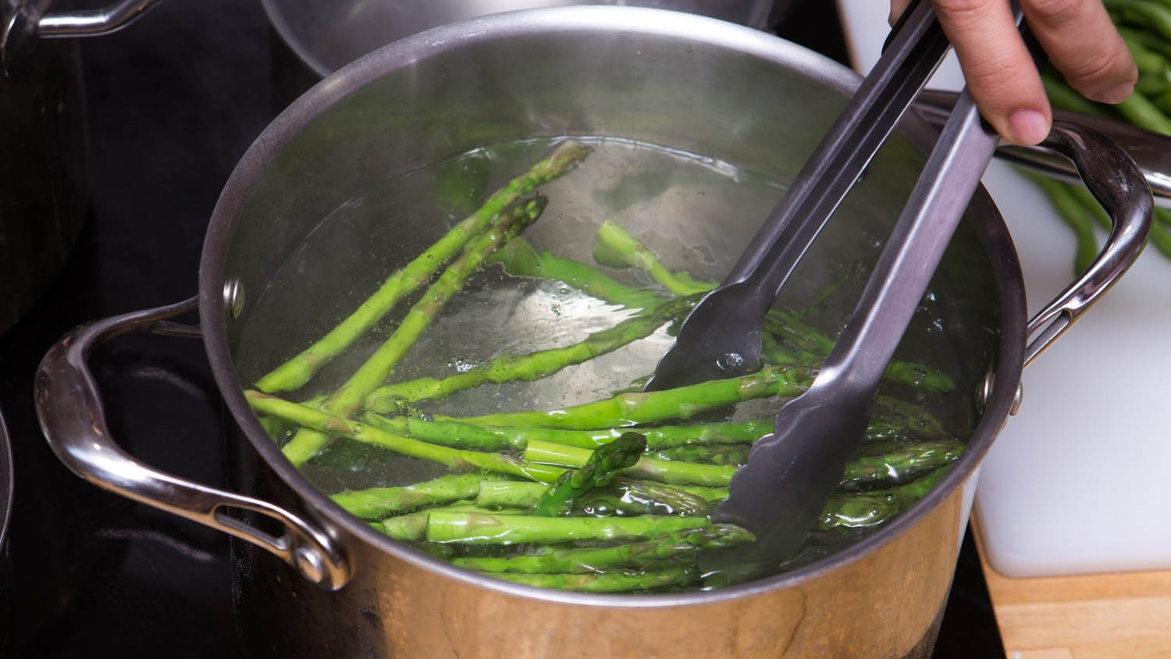
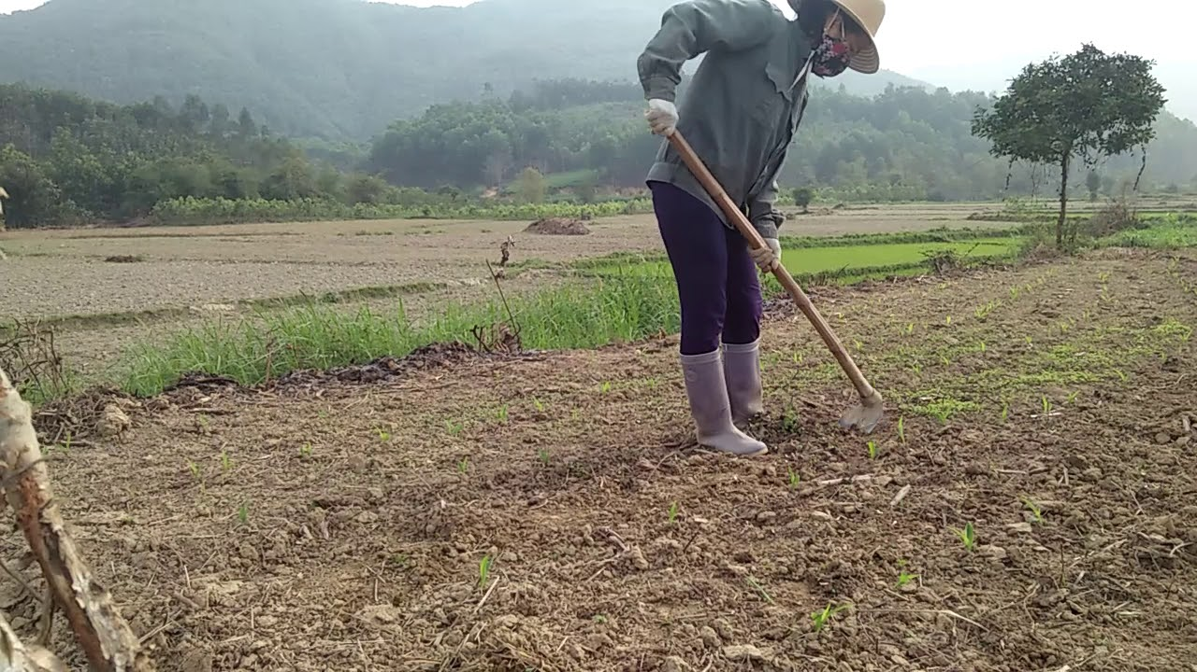
uôc
uôc
uôc
uôc
cuốc
luộc
ruốc
thuộc
Notes:
Cuốc: danh từ và động từ

Slide 13
uôc
uôc
uôc
uôc
cuốc
luộc
ruốc
thuộc
uôt
uôt
uôt
uôt
buốt
muốt
ruột
tuột

Slide 14
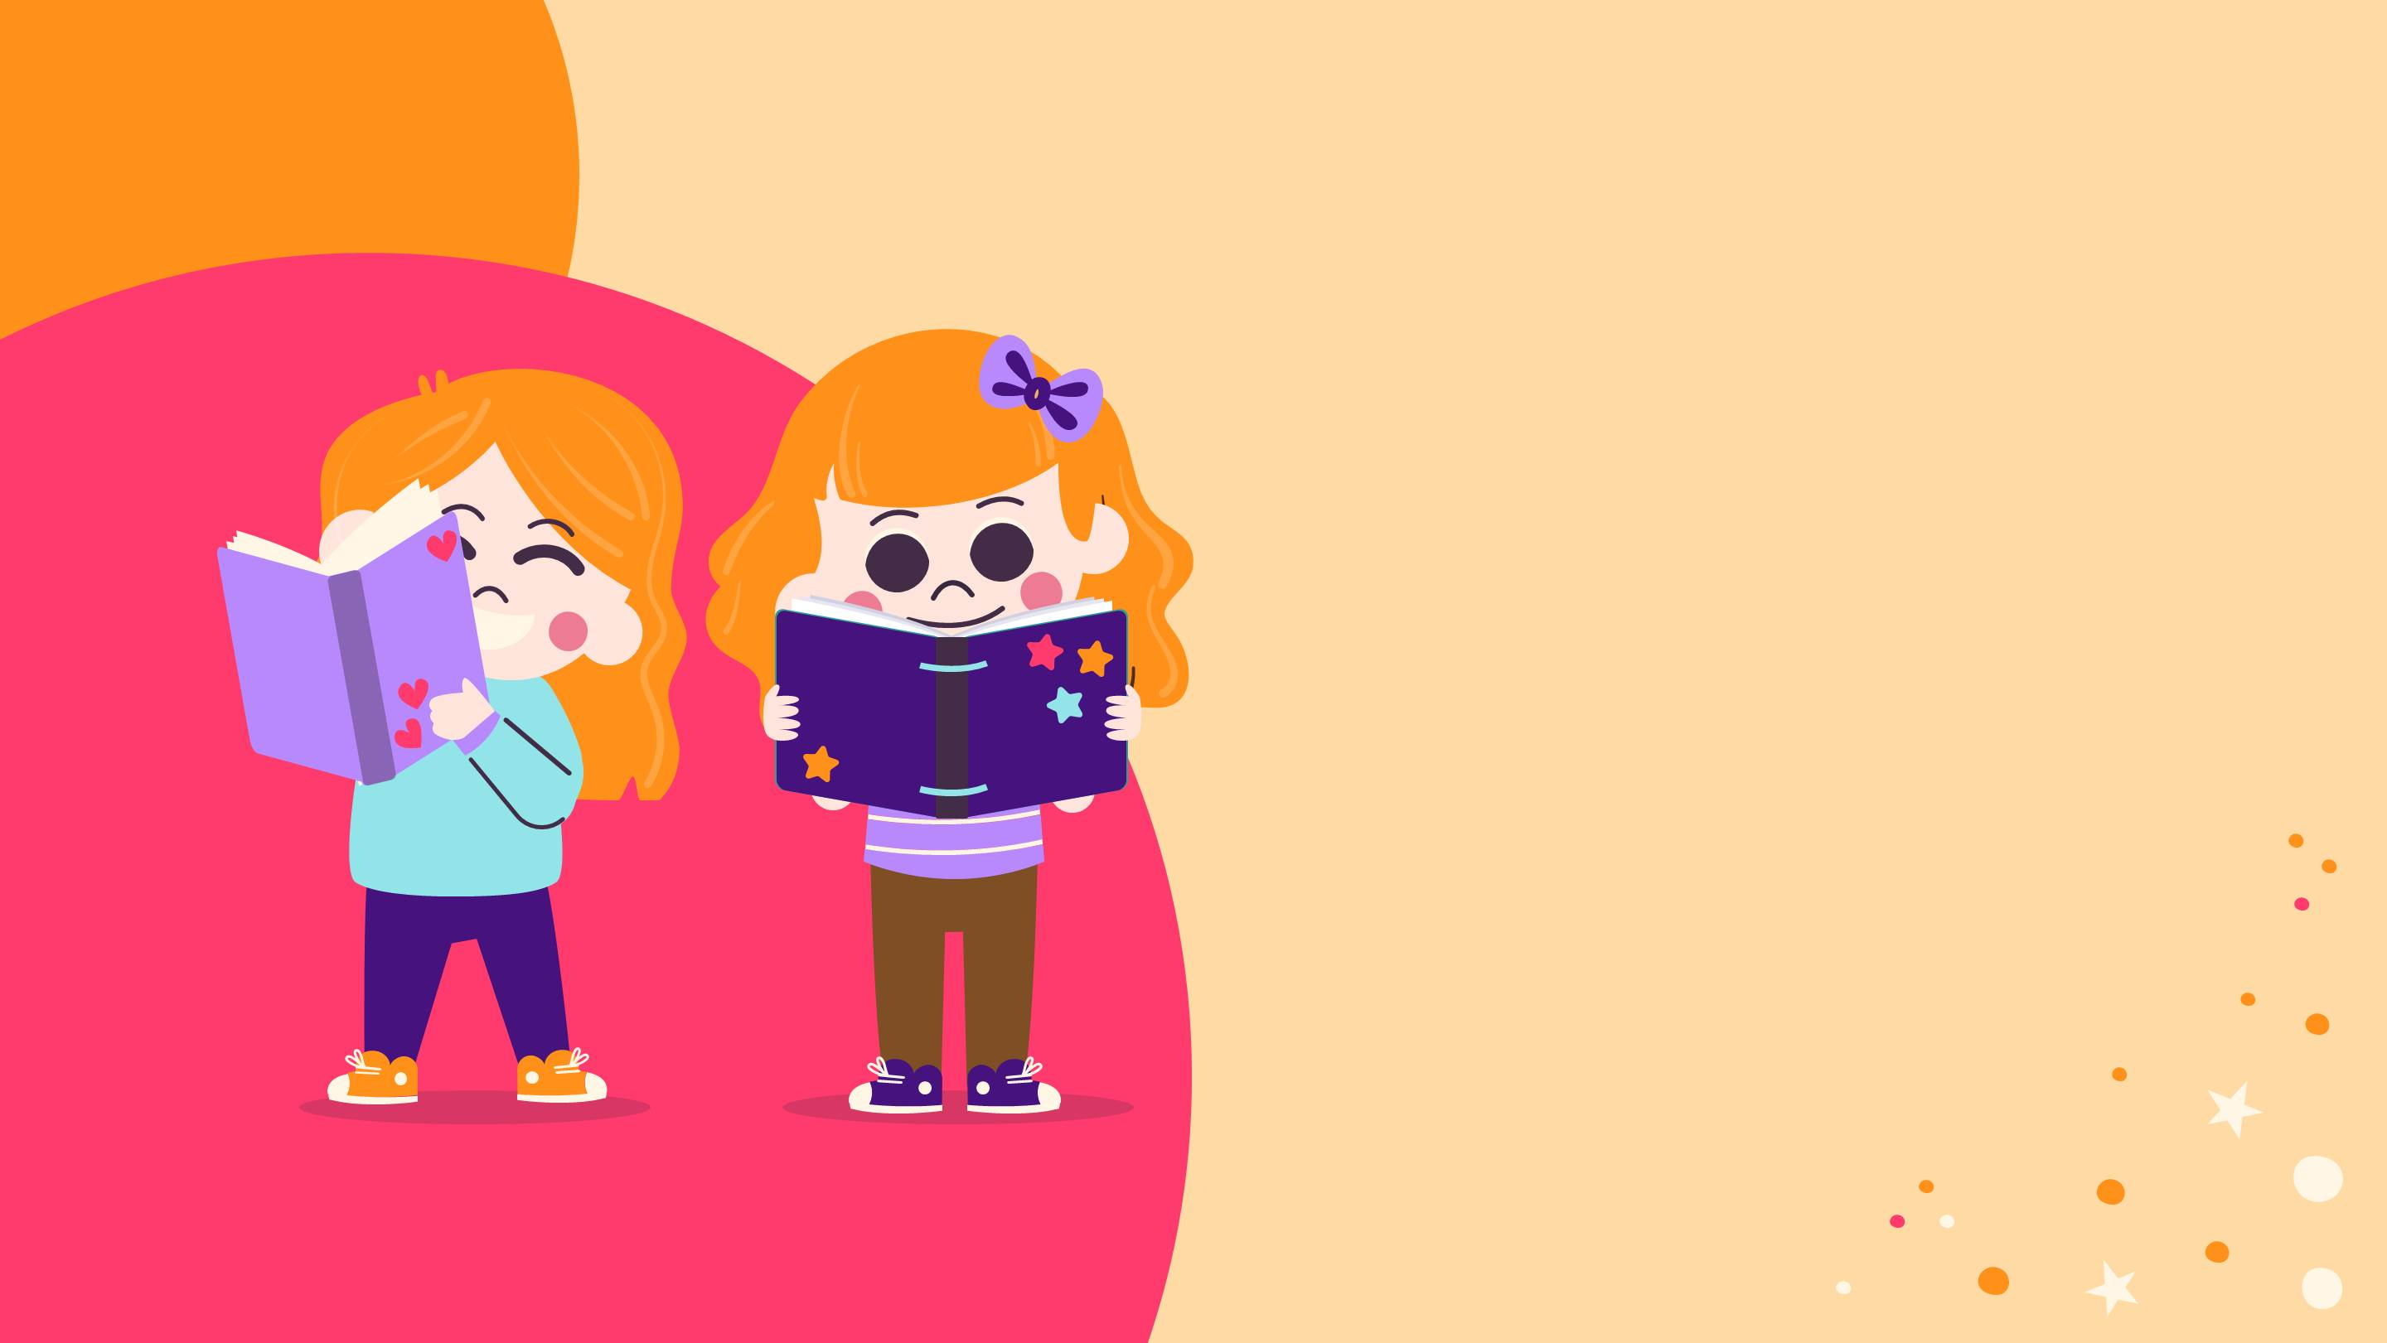
Thư giãn nào!

Slide 15
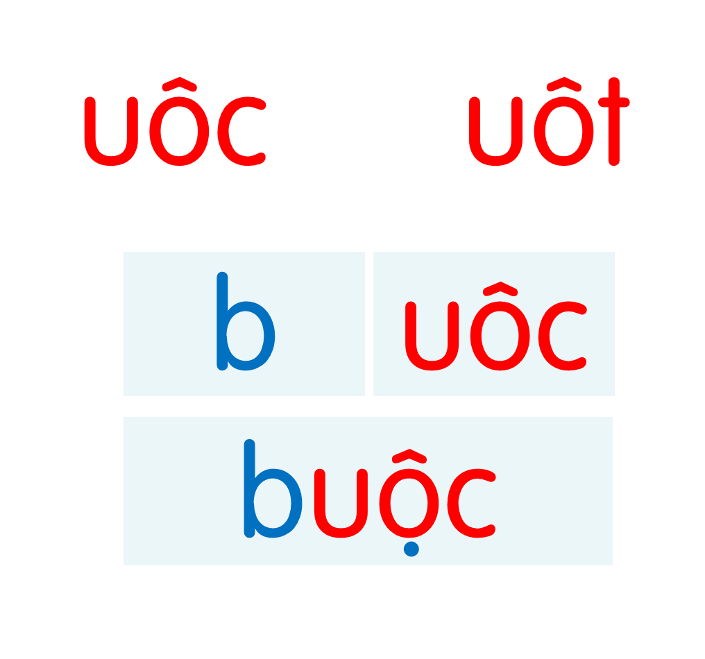
cuốc
luộc
ruốc
thuộc
buốt
muốt
ruột
tuột
Notes:
Ôn lại

Slide 16
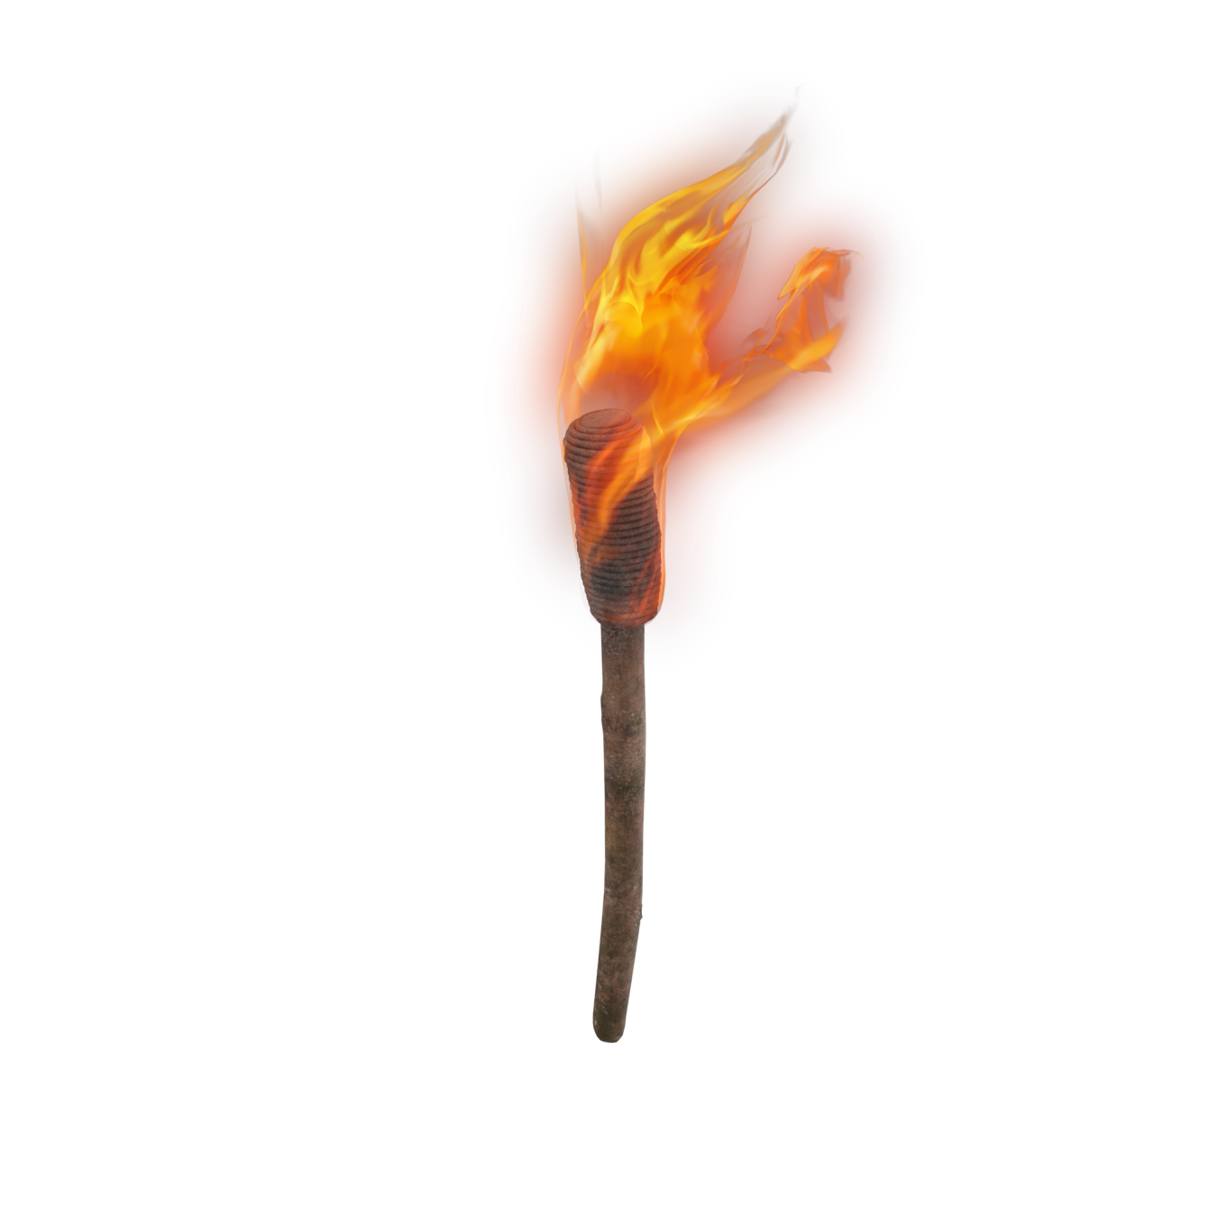
uôc
ngọn đuốc
Notes:
Hay còn gọi là CHIM ĐA ĐA

Slide 17
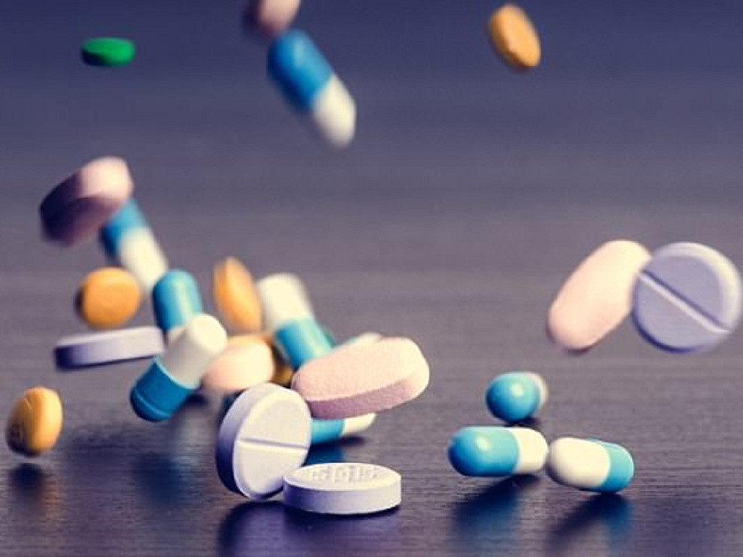
uôc
viên thuốc

Slide 18
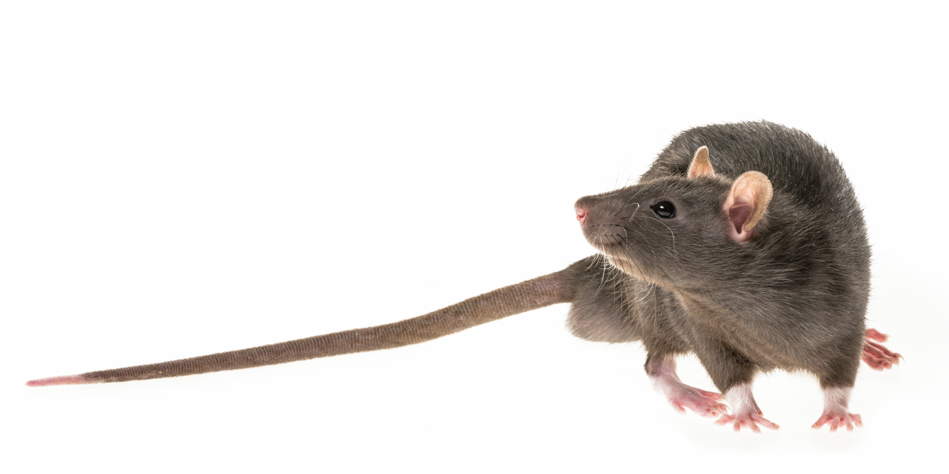
con chuột
uôt
Notes:
Muỗm: Cây gỗ to cùng loại với xoài, hoa mọc thành cụm ở nách lá, quả giông quả xoài nhưng nhỏ hơn và có vị chua.

Slide 19


ngọn đuốc
viên thuốc
con chuột

Slide 20
cuốc
luộc
ruốc
thuộc
buốt
muốt
ruột
tuột
ngọn đuốc
viên thuốc
con chuột
Notes:
Ôn lại

Slide 21
Hướng dẫn viết bảng
4
Ď″
Ď″

Slide 22
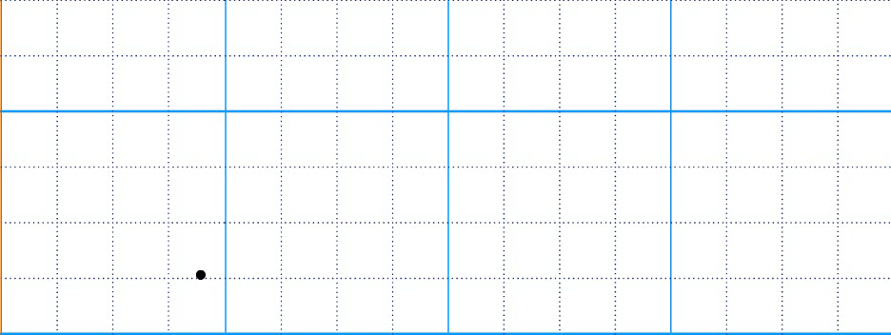


Slide 23
Hướng dẫn viết bảng
4
ĎŌ
ĎŌ

Slide 24
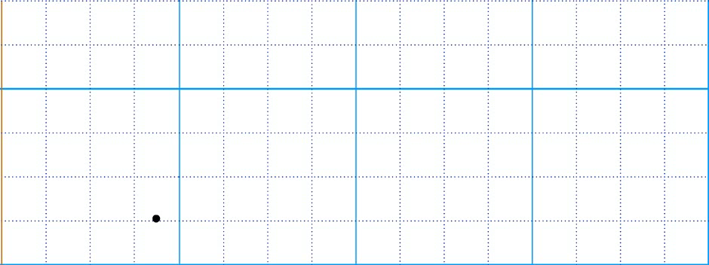

Slide 25

đuǬ
đuǬ
εuŎ
εuŎ

Slide 26
Viết vở
5
Ď″
Ď″
ĎŌ
ĎŌ

Slide 27
wgŧ đuǬ
wgŧ đuǬ
cΪ εuŎ
cΪ εuŎ

Slide 28
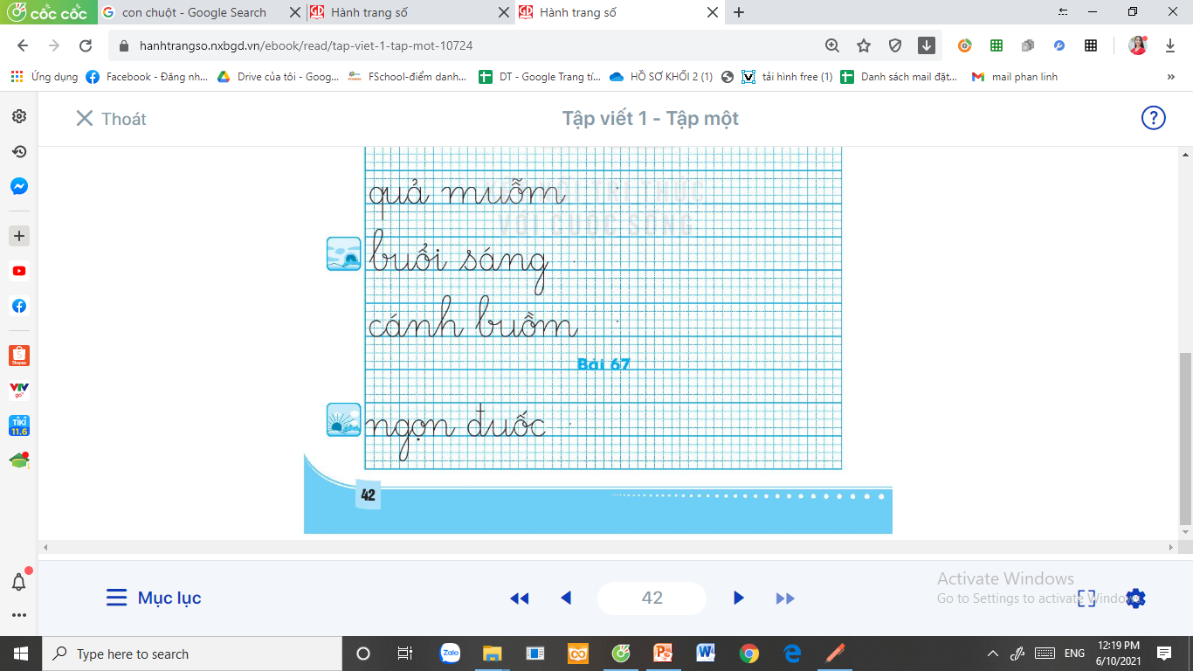
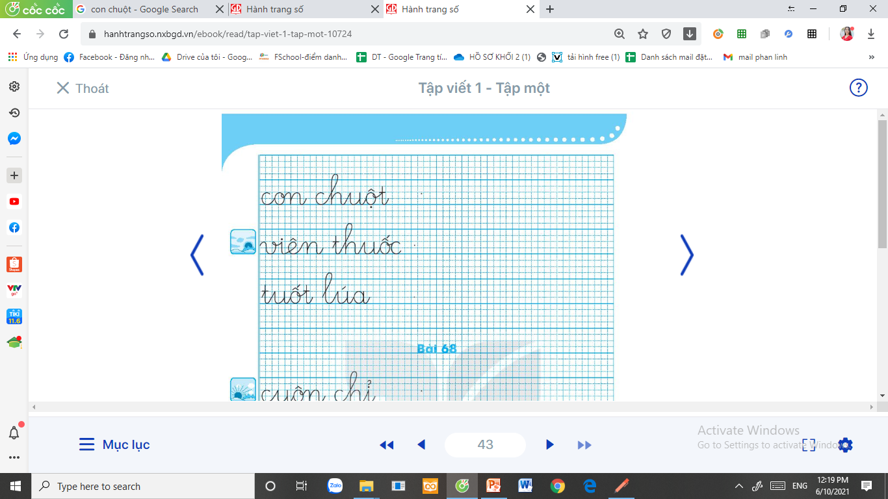

Slide 29
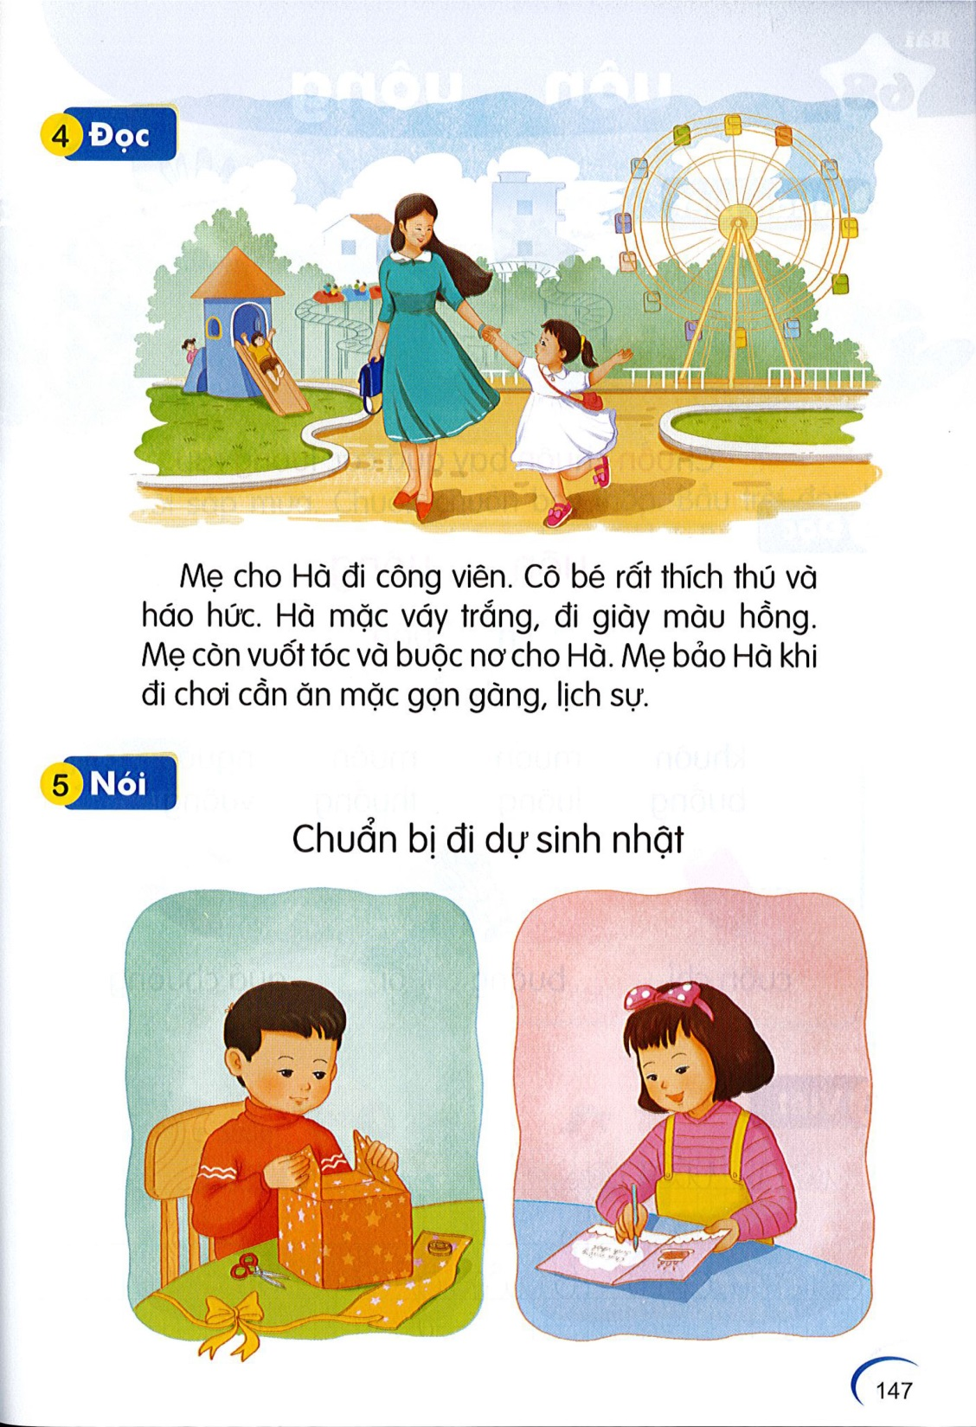
Đọc
6
1
2
Mẹ cho Hà đi công viên. Cô bé rất thích thú và háo hức. Hà mặc váy trắng, đi giày màu hồng. Mẹ còn vuốt tóc và buộc nơ cho Hà. Mẹ bảo Hà khi đi chơi cần ăn mặc gọn gàng, lịch sự.
3
4
5

Slide 30
buổi
nhuộm
buồm
đuôi
Notes:
Luyện luôn từ khó đọc nhé!

Slide 31
Mẹ cho Hà đi công viên. Cô bé rất thích thú và háo hức. Hà mặc váy trắng, đi giày màu hồng. Mẹ còn vuốt tóc và buộc nơ cho Hà. Mẹ bảo Hà khi đi chơi cần ăn mặc gọn gàng, lịch sự.
Mẹ cho Hà đi đâu?
Cảm xúc của Hà như thế nào khi được đi công viên?
Em học hỏi được gì từ Hà và mẹ Hà khi chọn trang phục đi chơi hoặc đi ra ngoài?
Trang phục của Hà khi đi công viên là gì?

Slide 32
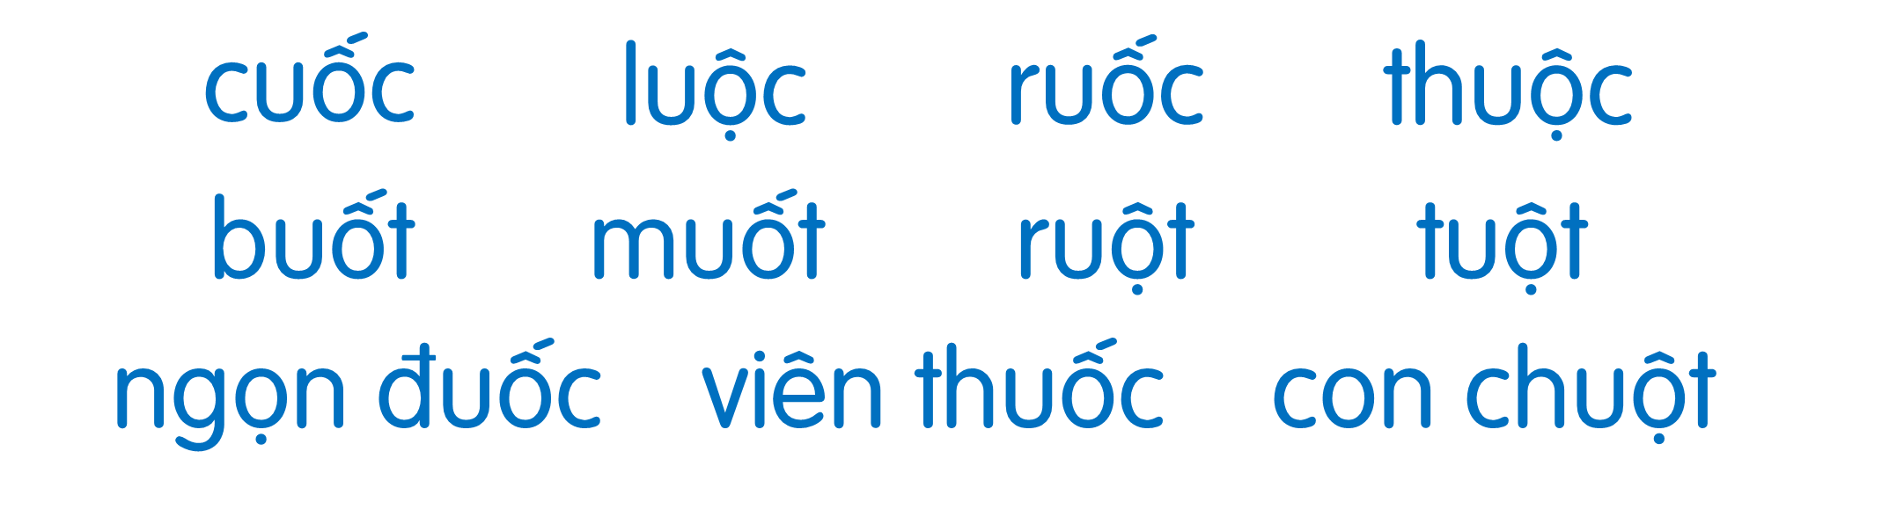
Mẹ cho Hà đi công viên. Cô bé rất thích thú và háo hức. Hà mặc váy trắng, đi giày màu hồng. Mẹ còn vuốt tóc và buộc nơ cho Hà. Mẹ bảo Hà khi đi chơi cần ăn mặc gọn gàng, lịch sự.

Slide 33
Nói
7
Chuẩn bị đi dự sinh nhật

Slide 34



Slide 35
Mẹ cho Hà đi công viên. Cô bé rất thích thú và háo hức. Hà mặc váy trắng, đi giày màu hồng. Mẹ còn vuốt tóc và buộc nơ cho Hà. Mẹ bảo Hà khi đi chơi cần ăn mặc gọn gàng, lịch sự.

Slide 36
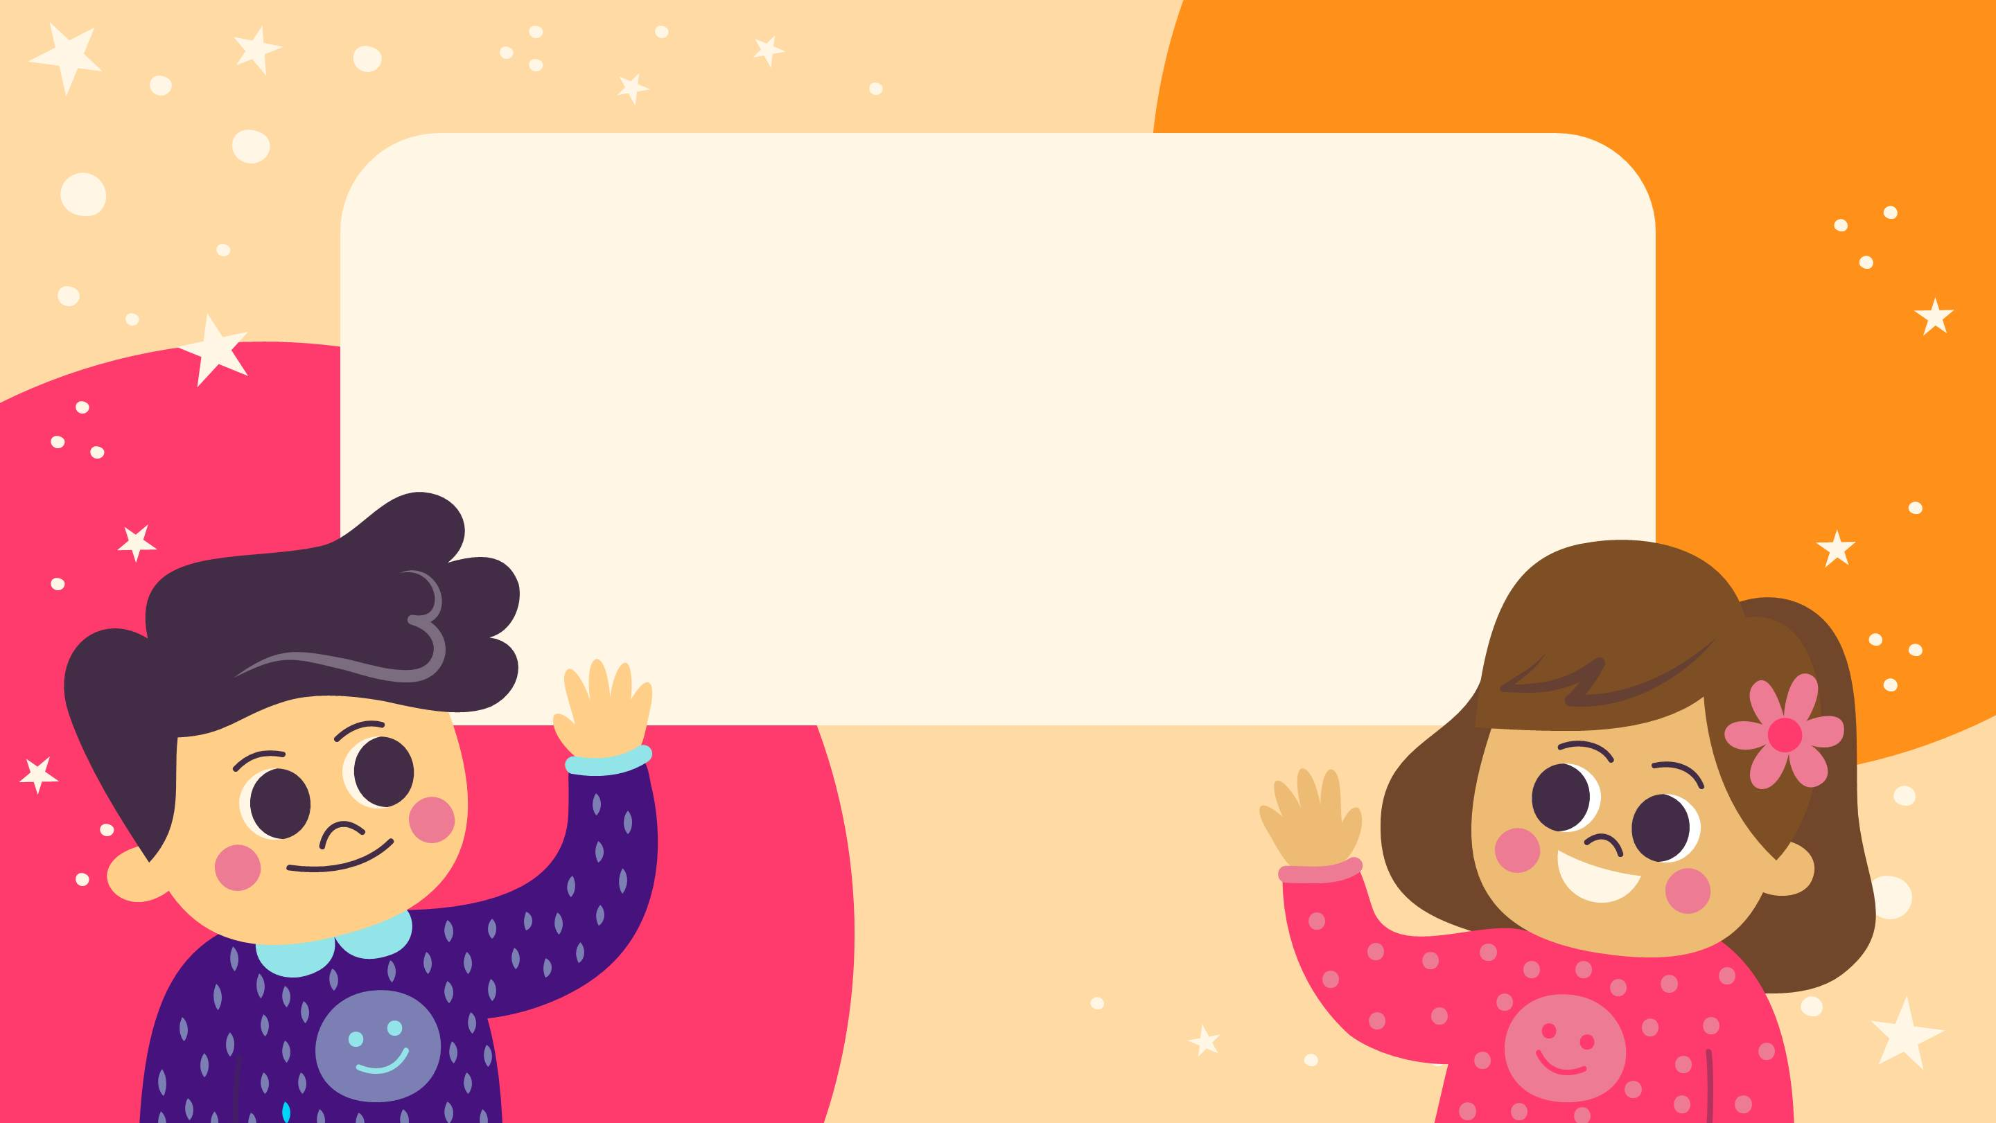
Dặn dò

